Slide 1

Власні спостереження за об'єктами зоряного неба
Автор: Петренко Марк Олександрович,
учень 7-Б класу середньої загальноосвітньої школи № 50 м. Києва
Всеукраїнський інтерактивний конкурс «МАН-Юніор Дослідник»
Керівник проєкту:
Шевчук Лариса Володимирівна,
вчитель фізики та астрономії середньої загальноосвітньої школи №50 м. Києва

Slide 2
Мета:
дослідити найяскравіші об’єкти зоряного неба шляхом власних спостережень, зафіксувати результати та зробити висновки про їх особливості.
Завдання:
• Ознайомитися з основними об’єктами зоряного неба.
• Провести нічні спостереження за зірками, планетами, Місяцем.
• Зробити фотофіксацію.
• Описати результати та сформулювати висновки.

Slide 3
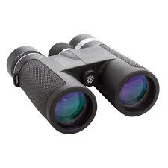
Обладнання для спостережень:
• Бінокль 10×50
• Смартфон з камерою
• Додатки: Stellarium, SkyView
• Щоденник спостережень
• Годинник, компас, ліхтарик

Slide 4
Місце та умови спостережень
• Спостереження проводилися у Святошинському районі міста Києва
• Час спостережень: з 20:00 до 23:00
• Умови: безхмарне небо, мінімальне світлове забруднення, температура від +5 до +15°C

Slide 5
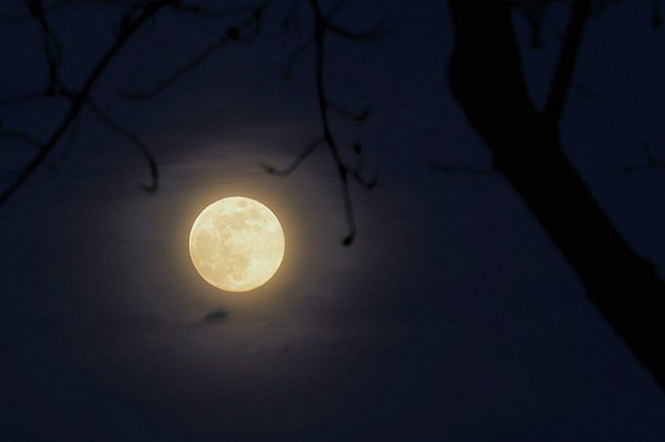
Спостереження за Місяцем
Дата: 15 березня
Фаза Місяця: повний
Особливості: видно кратери,
тіні на поверхні

Slide 6
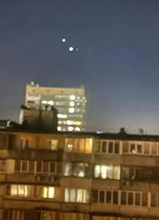
Спостереження за зорями
Найяскравіші зірки: Сіріус, Вега, Арктур
Видно сузір’я: Велика Ведмедиця, Оріон, Кассіопея
Цікаве спостереження: “мерехтіння” зірок залежно від висоти над горизонтом

Slide 7
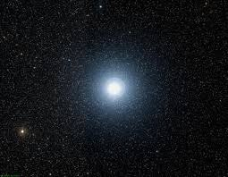
Спостереження за планетами
Побачені планети: Венера (як “ранкова зірка”), Юпітер, Марс
Юпітер видно як яскраву “зірку”, червонуватий Марс — менш яскравий

Slide 8
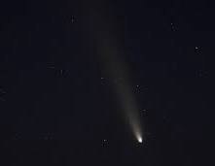
Метеори (зорепад)
Спостережено метеори під час потоку Персеїд
Дата: 16 березня
Орієнтовна кількість: близько 5 за годину

Slide 9
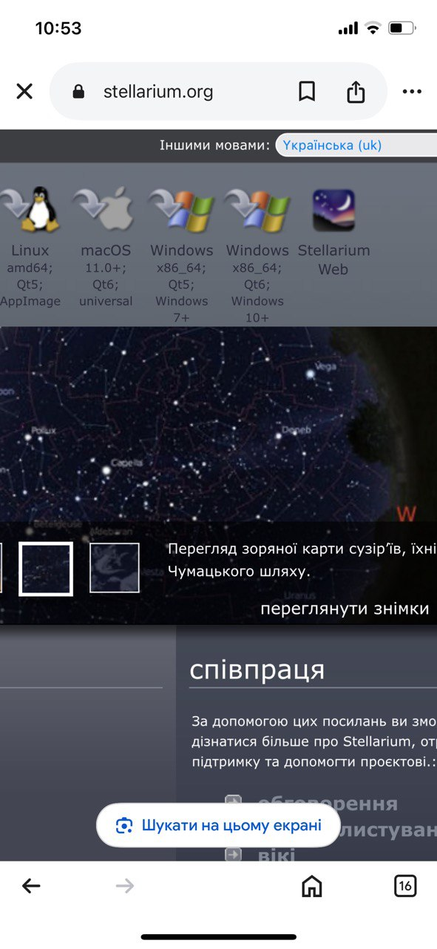
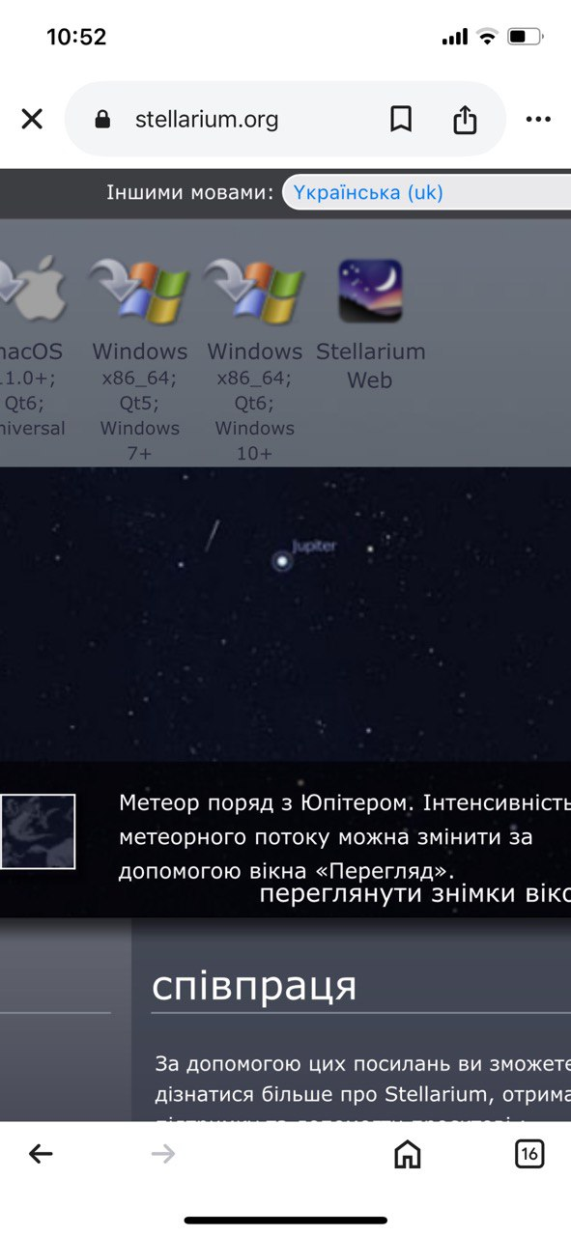
Спостереження через додатки
Stellarium допоміг зорієнтуватися в сузір’ях
SkyView — для швидкого визначення об’єктів у небі

Slide 10
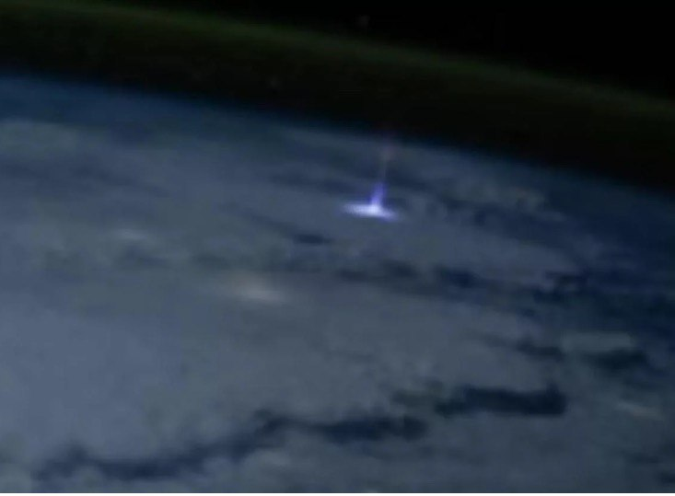
Спостереження за рухом Міжнародної космічної станції (МКС)
Дата: 22 березня
Час появи: 22:00
Видно як яскраву точку, що швидко рухається по небу

Slide 11
Висновки
• У результаті дослідження вдалося побачити й зафіксувати багато небесних об’єктів.
• Найбільше вразив вигляд Місяця та Юпітера.
• Спостереження дали змогу краще зрозуміти рух небесних тіл.
• Особистий внесок: самостійно організовано спостереження, виконано фотофіксацію, велися записи.
• Елемент новизни: поєднання особистих фото та мобільних додатків.

Slide 12
Складнощі та знахідки
• Складнощі: хмарність у деякі дні, сильне міське освітлення
• Знахідки: МКС, поява Венери після заходу Сонця, несподівані метеори

Slide 13
Список використаних джерел
1. Stellarium — www.stellarium.org
2. SkyView — мобільний додаток
3. Астрономічний календар 2025
4. https://nightsky.jpl.nasa.gov
5. Особисті спостереження

Slide 14
Подяка
Дякую керівнику за підтримку та поради, родині — за допомогу з фотоапаратурою.
Дякую конкурсу «МАН-Юніор Дослідник» за натхнення до вивчення зоряного неба!

